Slide 1

UBND PHƯỜNG HƯNG ĐẠO
TRƯỜNG TIỂU HỌC ĐA PHÚC
Môn : Tiếng Việt
Bài 24: ua ưa (Tiết 2)
Giáo viên thực hiện: Đặng Thị San

Slide 2


Tiết 2

Slide 3
Viết vở
Ďa
Ďa

Slide 4
Ŕa
Ŕa

Slide 5
cà εua

Slide 6
dưa Δ

Slide 7
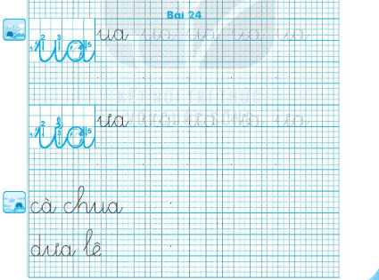

Slide 8

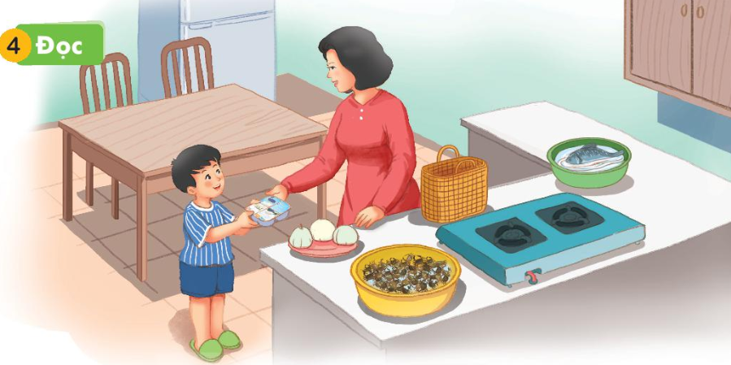
1
ua
ua
ua
2
ua
ưa
ua
ưa
Mẹ đi chợ mua cá, mua cua. Mẹ mua cả sữa chua, dưa lê.

Slide 9
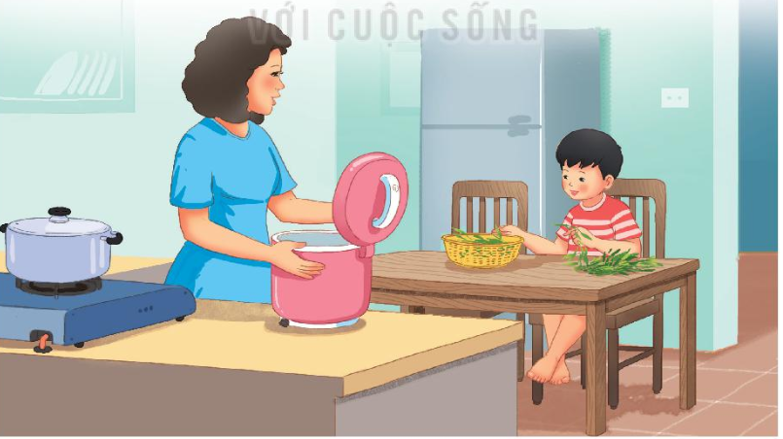
Nói
5
Các em đã làm gì để giúp đỡ mẹ?

Slide 10
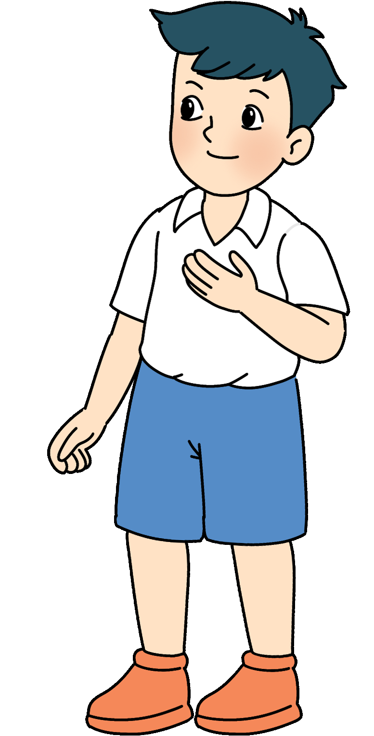

Slide 11



Slide 12




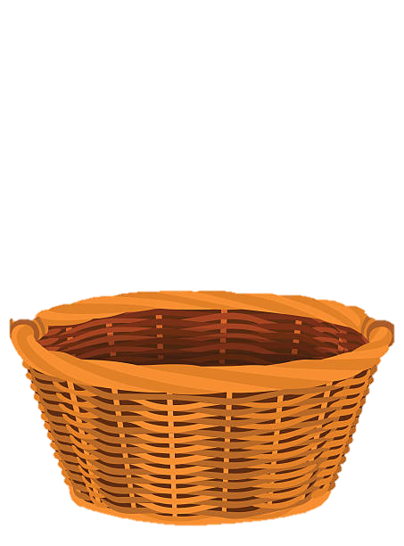
HÁI TÁO

Slide 13
đưa
cua
đũa
dưa
rùa
nhựa
ua
ưa

Slide 14
